Slide 1
Regression on impact damage energies from shearography images

Slide 2
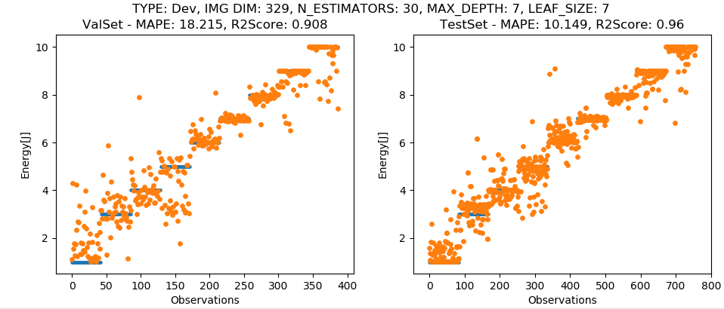
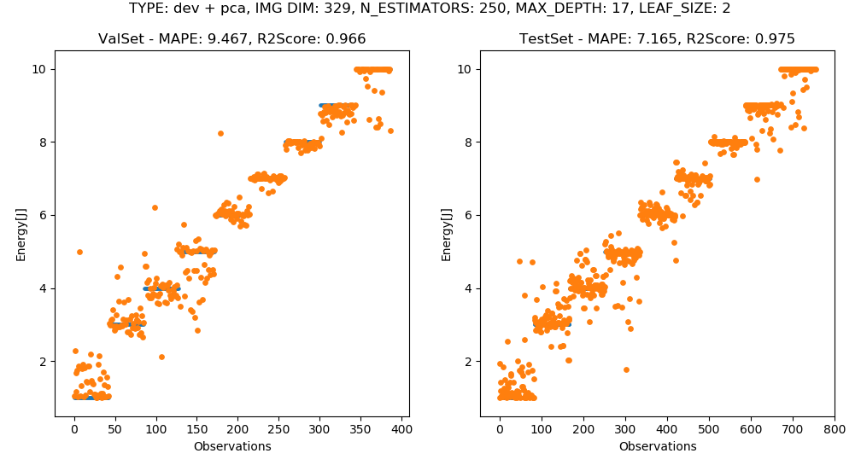
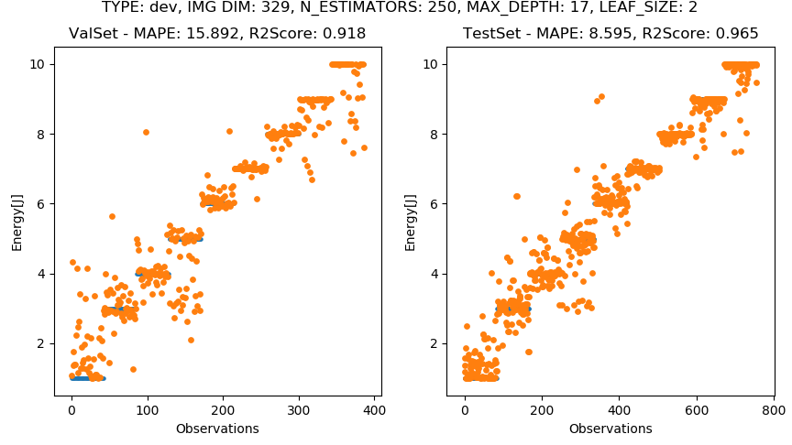
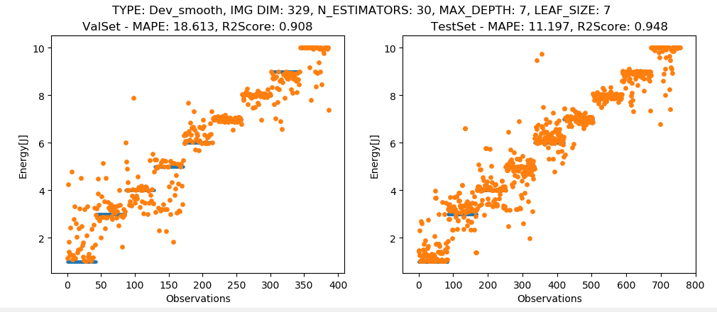
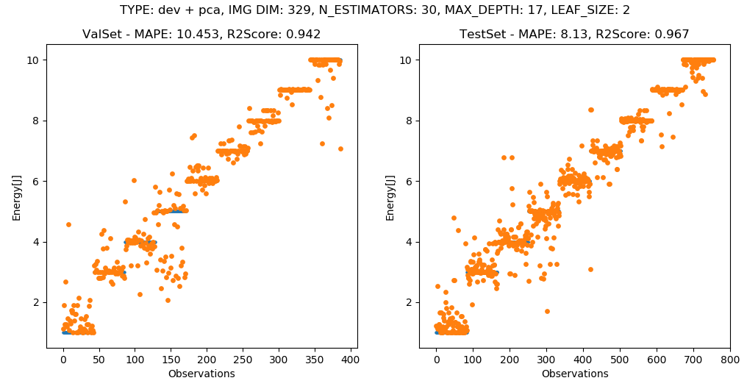
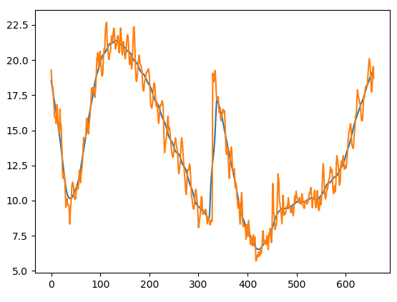
Feature extraction: deviation on axis regression method: random forest
Parameters: IM_SIZE*, SMOOTH(Yes or NO) | RF parameters: estimators, max_depth, leaf_size | MAPE/R2Score (VAL) | MAPE/R2Score (Test)
(329, 329), NO | 40, 3, 3 | 18.215/0.908 | 10.149/0.96
(329, 329), YES | 40, 3, 3 | 20.853/0.893 | 11.197/0.9428
Aumentar o numero de estimator faz com que o erro de validação caia mas com que o de teste se mantenha. Ideal para escolha do melhor modelo.
PCA é bem melhor e mais rápido.
Sem estar smooth eh melhor
Diminuir o tamanho da imagem melhora o resultado no teste, mas não na validação.

Slide 3
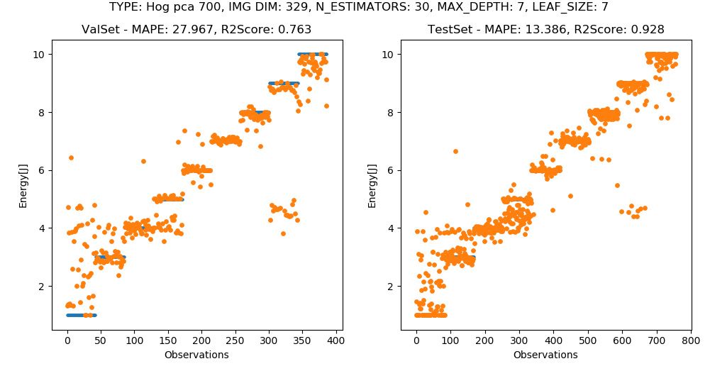
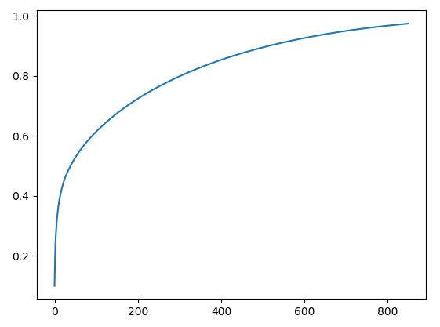
Feature extraction: HOG regression method: random forest
IM_SIZE, CELLS_PER_BLOCK, PIXELS_PER_CELL, ORIENTATIONS | Total number of HOG parameters | RF parameters: estimators, max_depth, leaf_size | Mean Absolute Error/R2Score (VAL) | Mean Absolute Error/R2Score (Test)
329x329, 2x2, 24x24, 8 | 4608 |  | 1.895/0.153
 |  |  | 1.038/0.776

Slide 4
Feature extraction: HOG + PCA regression method: random forest
IM_SIZE, CELLS_PER_BLOCK, PIXELS_PER_CELL, ORIENTATIONS | Total number of HOG parameters | PCA components | Mean Absolute Error | R2 Score
(329, 329), NO

Slide 5
Feature extraction: Convolutional Neural Network regression method: MLP (linear output)

Slide 6
Feature extraction: InceptionResnetV2 regression method: MLP (linear output)

